Slide 1
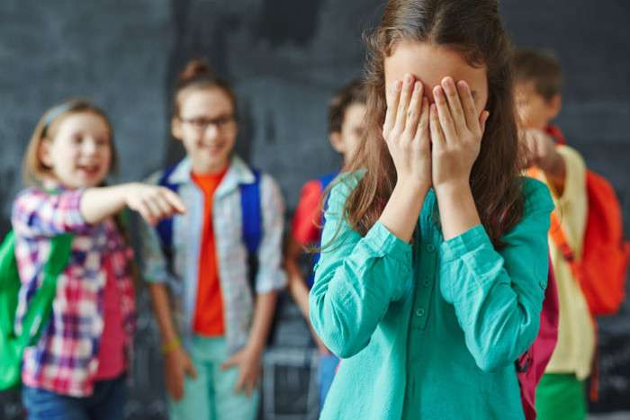
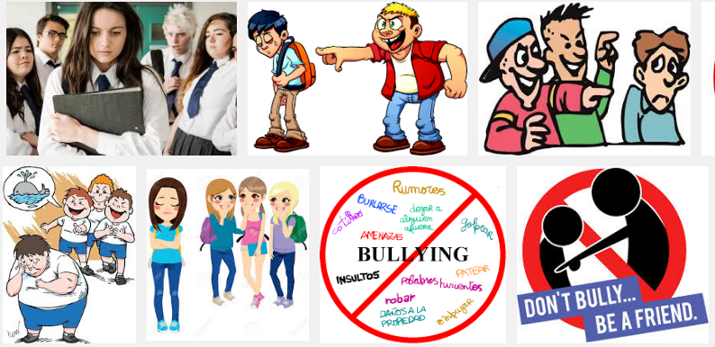
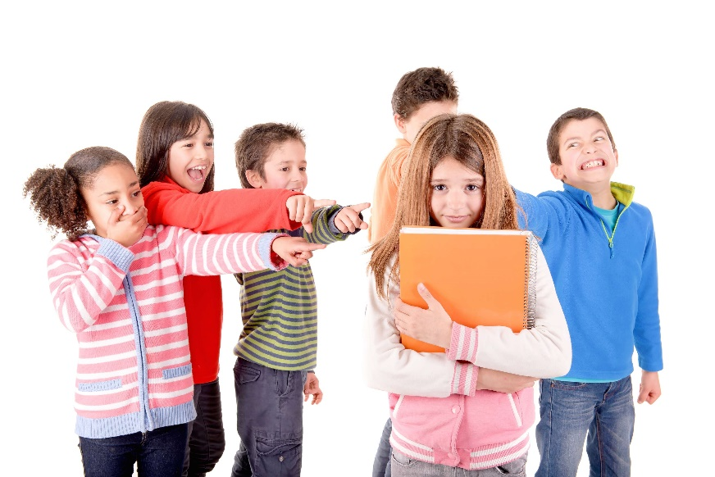
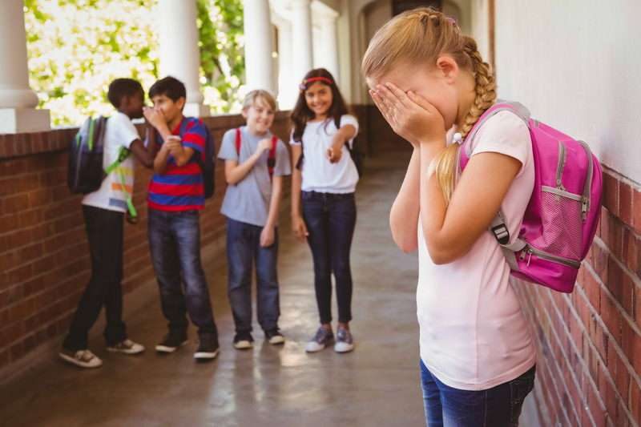
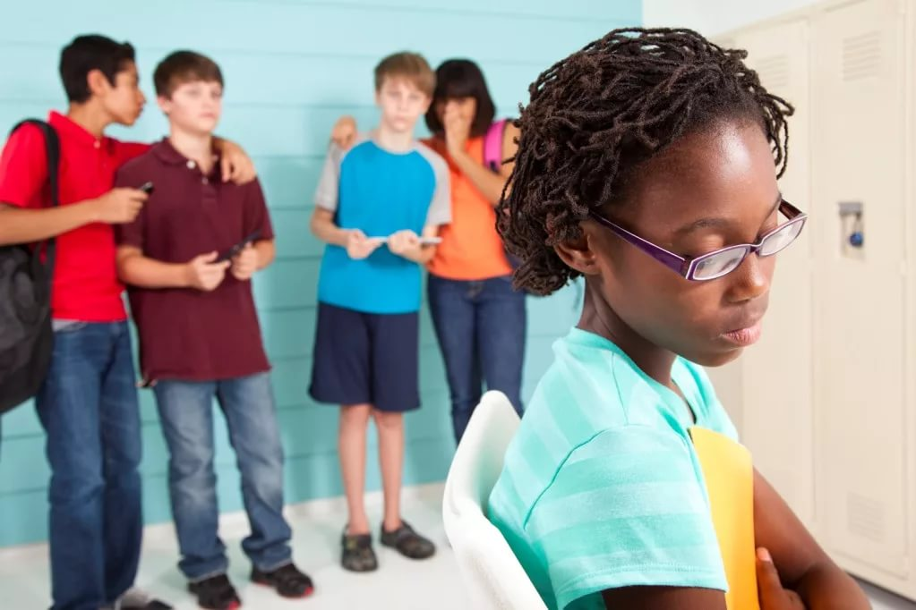
Профилактика кибербуллинга и буллинга в школе. Советы подросткам и родителям

Slide 2
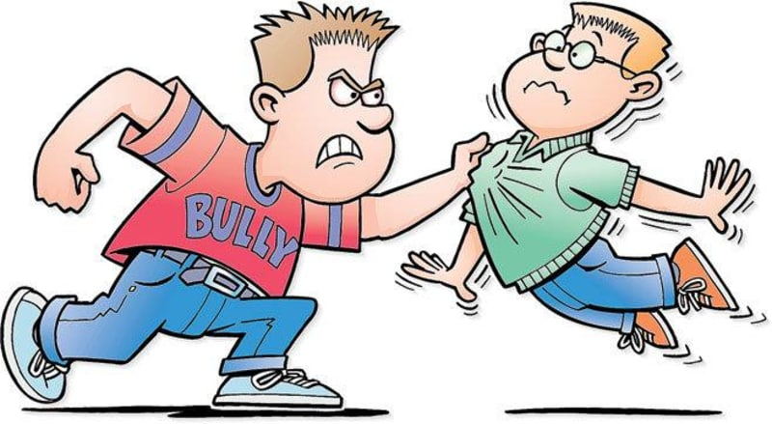
Тра́вля или бу́ллинг (англ. bullying) — агрессивное преследование одного из членов коллектива (особенно коллектива школьников и студентов, но также и коллег) со стороны остальных членов коллектива или его части.

Slide 3
Кибер-буллинг
Кибер-буллинг (cyber-bullying), подростковый виртуальный террор, получил свое название от английского слова bull — бык, с родственными значениями: агрессивно нападать, бередить, задирать, придираться, провоцировать, донимать, терроризировать, травить.
Различия кибербуллинга от традиционного буллинга обусловлены особенностями интернет-среды: анонимностью, возможностью фальсификации, наличием огромной аудитории, возможностью достать жертву в любом месте и в любое время.

Slide 4
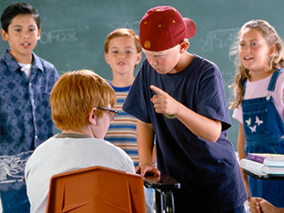
Типы буллинга
Физический (побои, членовредительство)
Поведенческий (бойкот, сплетни, игнорирование,
изоляция в коллективе, шантаж, создание неприятностей)
Вербальная агрессия (насмешки, подколы, обзывательства, оскорбления)
Кибербуллинг (травля через сеть)

Slide 5
Психология участников буллинга: агрессоры, жертвы и наблюдатели.

Slide 6
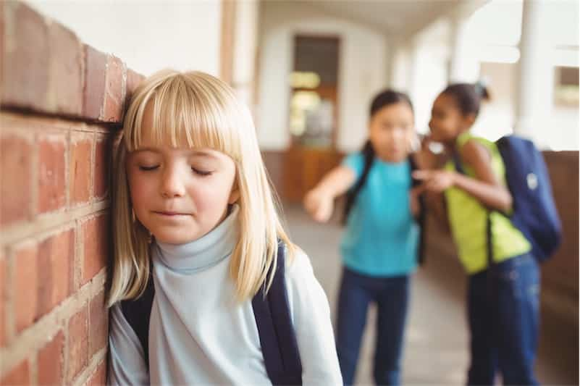
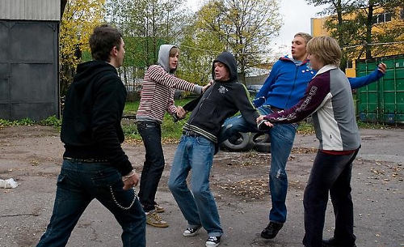
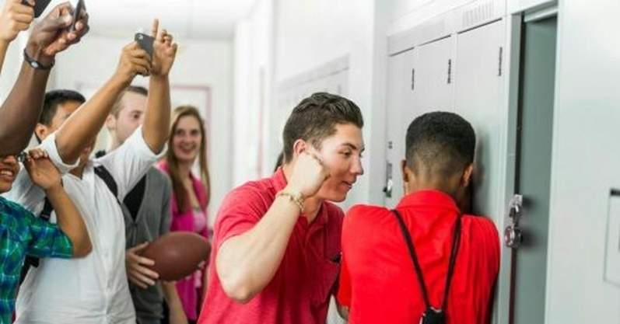
Жертвы буллинга. Кто это?
Чаще всего это ребята:
Чувствительные, замкнутые, пугливые
С низкой самооценкой, неуверенные в себе
Не имеющие друзей
Беззащитные
Не готовые биться «насмерть»
Дети с высокой агрессивностью
Ребята с психологическими и социальными проблемами (дипрессии, мысли о самоубийстве, отсутствие внимания родителей, взрослых)

Slide 7
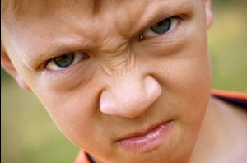
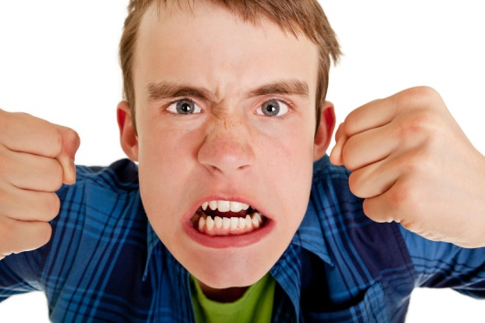
Агрессоры или буллеры: Что же это за дети?
Неуравновешенные, самовлюбленные ребята;
Не умеющие сочувствовать своим жертвам;
Физически сильные мальчики или девочки;
Легко возбудимые и очень импульсивные, с агрессивным поведением.
Желающими быть в центре внимания;
Уверенные в своём превосходстве над жертвой;
Мечтающие быть лидерами в классе или являются лидерами;
Агрессивные дети, «нуждающиеся» для своего
самоутверждения в жертве;
Дети не признающие компромиссы;
Со слабым самоконтролем;
Интуитивно чувствующие, какие одноклассники не будут оказывать им сопротивление.

Slide 8
Преследователи и наблюдатели
Во-первых, большинство ребят подчиняются так называе­мому стадному чувству: «Все пошли, и я пошел, все толкали, и я толкнул». Ребенок не задумывается над происходящим, он просто участвует в общем веселье. Ему в голову не приходит, что чувствует в этот момент жертва, как ей больно, обидно и страшно.
Во-вторых, некоторые делают это в надежде заслужить рас­положение лидера класса.
В-третьих, кое-кто принимает участие в травле от скуки, ради развлечения (они с тем же восторгом будут пинать мяч или играть в салки).
В-четвертых, часть детей активно травят изгоя из страха оказаться в таком же положении или просто не решаются пой­ти против большинства.

Slide 9
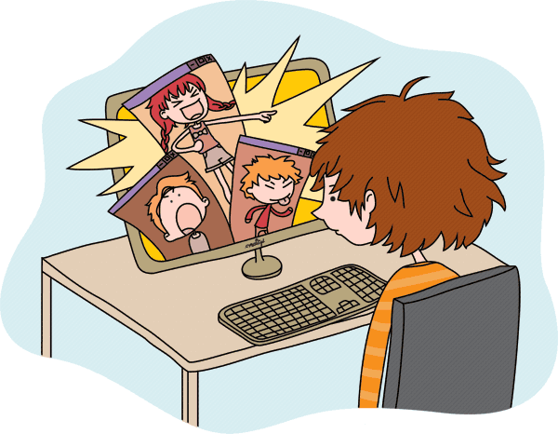
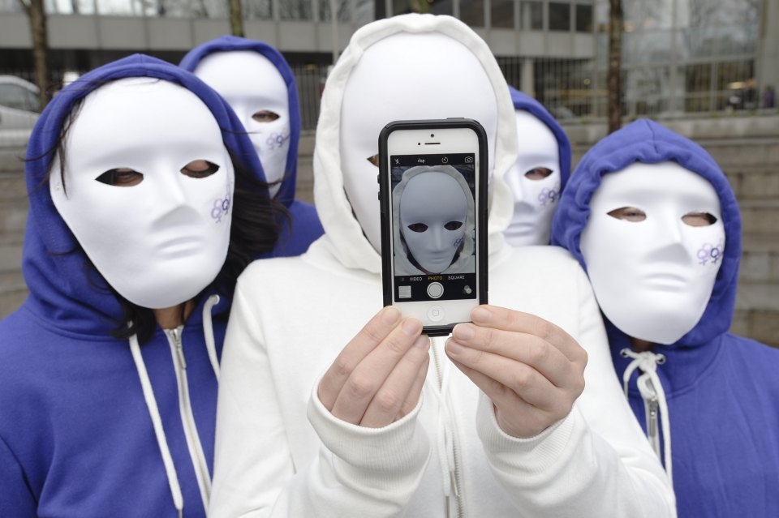
Виды кибербуллинга
Перепалка или флейминг- обмен короткими эмоциональными репликами между двумя и более людьми в сети Интернет;
Нападки, постоянные изнурительные атаки- оскорбительные сообщения, направленные на жертву
Клевета – распространение оскорбительной и неправдивой информации.
Самозванство- перевоплощение в
определенное лицо в сети

Slide 10
Виды кибербуллинга
Надувательство- выманивание конфиденциальной информации и ее распространение
Отчуждение- исключение из группы социальной сети
Киберпреследование (киберсталкинг)- скрытое выслеживание жертвы с целью организации нападения, избиения и тд.
Хеппислипинг- радостное избиение, при этом идет съемка на камеру с последующим выкладыванием в сеть
Реальный буллинг – это ситуация, когда террор ребенка заканчивается с приходом домой, Кибербуллинг продолжается все время.

Slide 11
Что делать, когда появились первые признаки травли? Советы подростку:
Наблюдай за коллективом. Определи лидера, свиту и тех, кто непопулярен. Есть два пути. Или напрямую налаживать контакт с лидером, или найти поддержку среди тихих молчунов, и у них узнать, что и как происходит.
Если это свои люди, то надо менять поведение и свою реакцию на их выпады: анализируй, что их больше подбадривает и поступай наоборот.
Не понимаешь, как лучше поступить, спроси у старших.

Slide 12
Что делать, когда появились первые признаки травли? Советы подростку:
Не надейся, что все закончится само собой. Что преследователям рано или поздно надоест. Ищи способы, как изменить ситуацию, читай, анализируй, находи помощников.
Меняй то, что можно изменить. Если есть очевидное неряшество – исправь. Если что-то неисправимо, если это необходимость (очки) или твоя физиологическая особенность, просто держи спину ровно, а взгляд прямо. Принимай боевую позицию.
Если при «схватке» не можешь сказать ни слова, у тебя дрожит голос, просто задумчиво молчи, но смотри в глаза. Взгляд должен таким, чтоб в нем читалась твоя позиция и все, что ты хочешь сказать, но не можешь.
Найди альтернативный круг общения вне школы.

Slide 13
Что делать если одноклассники хотят помочь?
Нужно найти безопасного взрослого, кому доверяете больше всего, рассказать ему о том, что творится. Можно обратится к психологу или классному руководителю.
Рассказать своим родителям, спросить совета.
Обсудить с другими одноклассниками. Найти тех, кому так же невыносимо это наблюдать: вас должно быть больше.
Если все будут против агрессора, ему ничего не останется, как сдаться.

Slide 14
Советы для подростков: Как не стать жертвой буллинга?
Отыскать себе друга среди одноклассников, а еще лучше несколько настоящих друзей;
Приглашать одноклассников в гости;
Научиться уважать мнение своих одноклассников, находить с ними общий язык;
Не пытаться всегда побеждать в своих спорах с ровесниками, научиться проигрывать и уступать, признавать свою неправоту;
Не задираться, не зазнаваться;
Не показывать свое превосходство над другими;

Slide 15
Советы для подростков: Как не стать жертвой буллинга?
Не хвастаться – ни своими успехами, ни своими электронными игрушками, ни своими родителями;
Не демонстрировать свою элитарность;
Не ябедничать;
Не действовать наперекор решениям класса, если они не противоречат нравственным нормам;
Не демонстрировать свою физическую силу;
Использовать свои таланты на благо класса и школы, чтобы одноклассники гордились им, а не завидовали ему

Slide 16
Как справиться с кибербуллингом?
Не спеши выбрасывать свой негатив в кибер-пространство;
Создавай собственную онлайн-репутацию, не покупайся на иллюзию анонимности;
Храни подтверждения фактов нападений;
Игнорируй единичный негатив;
Не стоит игнорировать систематические
агрессивные посылы, сообщай о них взрослым;

Slide 18
Если ты стал очевидцем кибер-буллинга, правильным поведением будет:
выступить против агрессора, дать ему понять, что его действия оцениваются негативно,
поддержать жертву — лично или в публичном виртуальном пространстве предоставить ей эмоциональную поддержку,
сообщить взрослым (родителям, классному руководителю, педагогу-психологу) о факте некорректного поведения в кибер-пространстве.

Slide 20
И обязательно:
1. Обязательно занимайтесь каким-нибудь активным видом спорта и меньше проводите время в Интернете.
2. Играйте по принципу «Поиграл и хватит» -не больше одного часа в день.
3. Всегда помните мудрость: «Всё мне позволено, но не всё полезно и законно».

Slide 25
ЕСЛИ РЕБЕНОК, ВСЁ-ТАКИ, СТОЛКНУЛСЯ С БУЛЛИНГОМ

